Slide 1
Aufgabe 1 - Anforderungen
Abgeleitet von bundeswahlleiter.de
Anzeigen der Erst & Zweitstimmenverteilung pro Partei pro Wahl in
Wahlkreisen
Bundesländern
Gesamt (Bundesgebiet)
Anzeigen der Sitzverteilung im Endergebnis
Anzeigen aller gewählter Kandidaten inkl. Partei und ob Liste oder Direkt im Endergebnis
Anzeige gewählter Direktkandidaten in
Wahlkreisen
Bundesländern
Gesamt (Bundesgebiet)
[Anzeigen Einwohner, Wahlberechtigte, Wahlbeteiligung pro Gebiet]

Slide 2
Aufgabe 1 - welche Daten
Um abgeleitete Anforderungen zu erfüllen
“Region” – Anzeigen Einwohner etc.
Bund
Bundesländer
Wahlkreise
[Gemeinden] – Erstmal nicht, weil Ergebnis nicht so fein analysiert werden muss
Kandidat – Entweder in Partei über Landesliste oder als Direktkandidat (potenziell in Partei)
Landesliste – Besteht aus Kandidaten einer Partei und gehört zu einem Bundesland => Nötig zur Berechnung des Endergebnisses
Partei – Core-Entity für die Analyse
Stimme - Besteht aus:
Erststimme (für Landesliste)
Zweitstimme (für Wahlkreiskandidaten)

Slide 3
Aufgabe 1 - welche Daten
Um abgeleitete Anforderungen zu erfüllen
Unterscheidung zwischen dauerhaften und wahlabhängigen Objekten für Vergleichbarkeit. Dafür: Klasse „Bundestagswahl“. Davon abhängig sind:
Stimme
Kandidat
Landesliste
Über mehrere Wahlen existieren:
Regionen (vereinfacht angenommen auch Wahlkreise)
Parteien
In der Analyse werden nun Wahlabhängige Objekte auf dauerhaften verglichen (z.B. Stimmenverteilung über die Zeit in einem Bundesland)

Slide 4
Aufgabe 2 - dbms
Vorteile
Nachteile
Integrität: z.B. Kandidat max. auf einer Landesliste
Synchronisation: In jedem Wahlkreis können Daten eingetragen werden
Skalierbarkeit: Potenziell viele Millionen abfragen in kurzer Zeit
Effiziente Analyse: Analyse kann über SQL feingranular durchgeführt werden
…
Komplexität von Einrichtung, Konfiguration und Betrieb
Nutzer müssen SQL können oder „einfache“ Benutzer- schnittstelle erforderlich

Slide 5
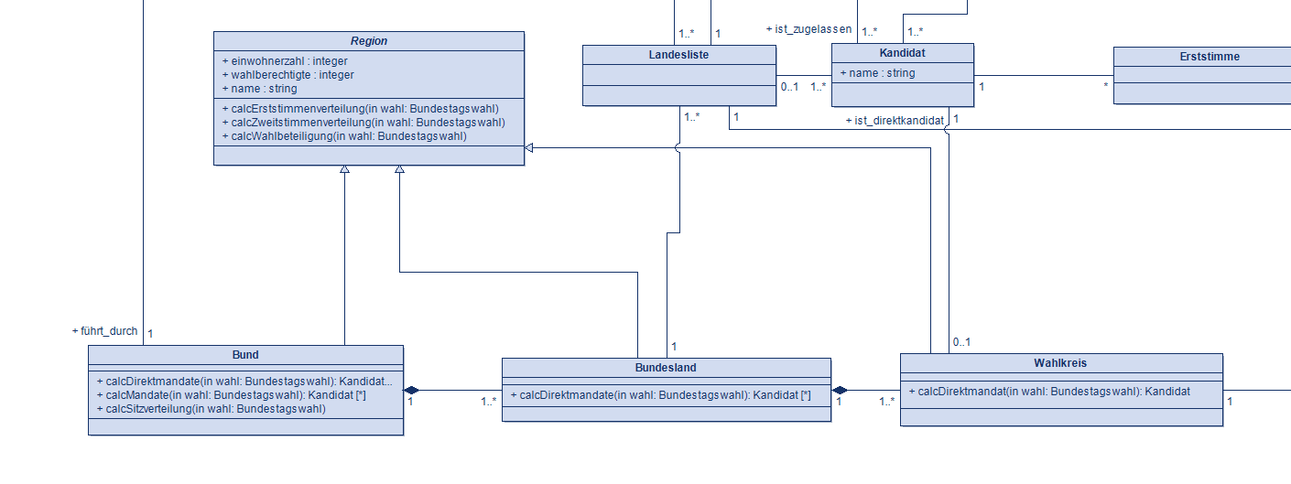
Aufgabe 3 - UML

Slide 6
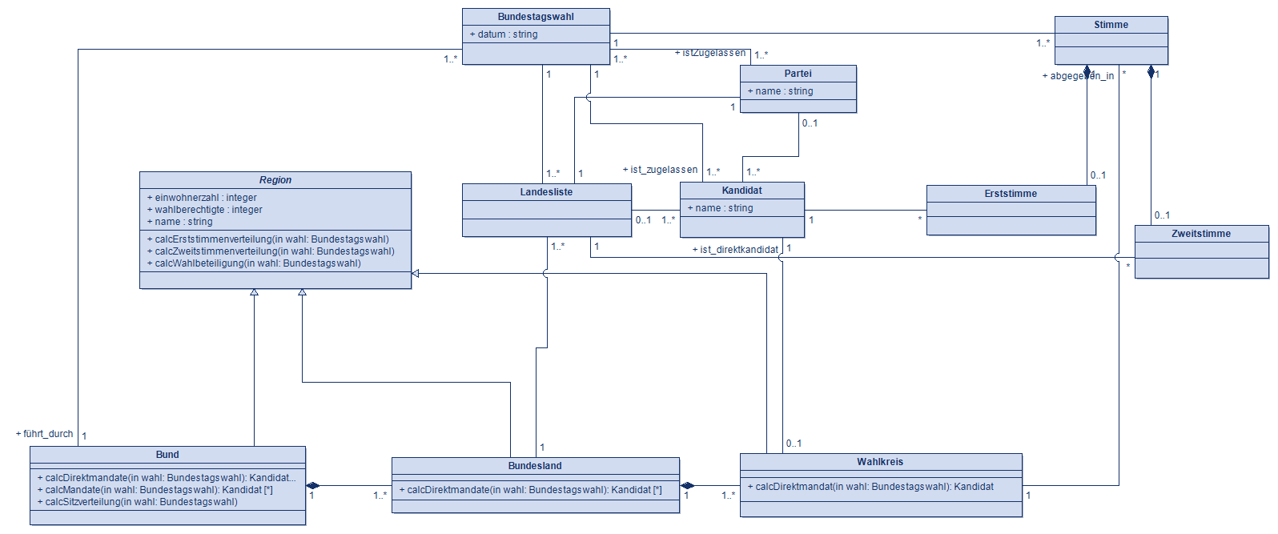
Aufgabe 3 - UMl

Slide 7
Uml - kommentare
Keine Modellierung “Wähler”, da für bisherige Anforderungen nicht nötig
Keine Verfeinerung zu e.g. “Gemeinden”, da potenziell Datenschutzbedenken
Vereinfachende Annahme (vorerst): Wahlkreise ändern sich nicht. Für Vergleiche mit letzten Wahlen werden Wahlkreise aktuell nämlich (wohl manuell) auf neue Wahlkreise „gemapped“ um vergleichbar zu bleiben, in der Analyse werden sie also behandelt als wären sie statisch.
Methodik: Kapselung der Berechnungsfunktionen in den Regionen, rufen sich gegenseitig auf
Im Sinne der Kapselung wird das Endergebnis nicht in der Wahl, sondern im Bund berechnet
Wer ruft auf? – Noch nicht definiert, z.B. könnte die Wahl das die Berechnungsfunktion der Region aufrufen und sich selbst übergeben.
Alternative: “Wahl” hat Berechnungsfunktionen und erwartet Übergabe der Region als Parameter, da sind aber Kapselung und Aufrufhierarchie nicht so elegant.

